Slide 1





不论人间风雨几何
心中自有山水之乐
苏
的失意和超然
轼
授课人：席东芝

Slide 2

若是让你选择跟古代一个诗人一起流放，你会选择谁？

Slide 3

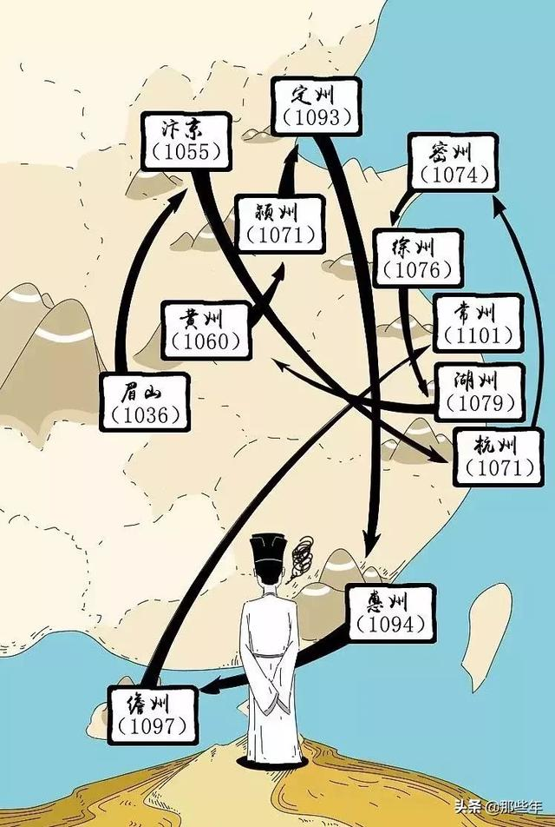
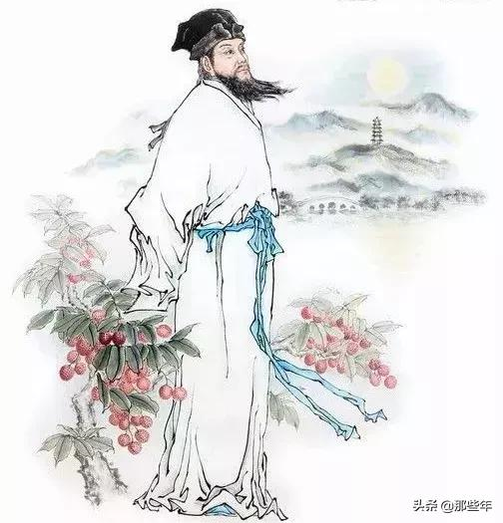


苏轼

Slide 4
爱怼人
爱吃
爱玩
会写
会做饭
会画

Slide 5
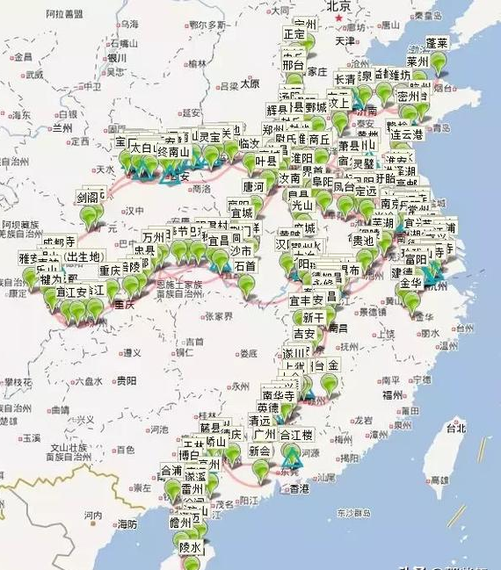
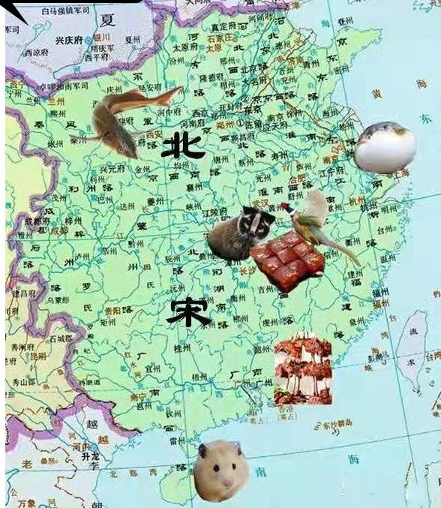

Slide 6
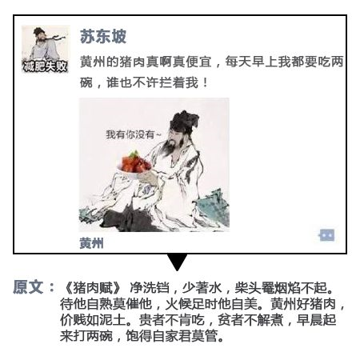


Slide 7
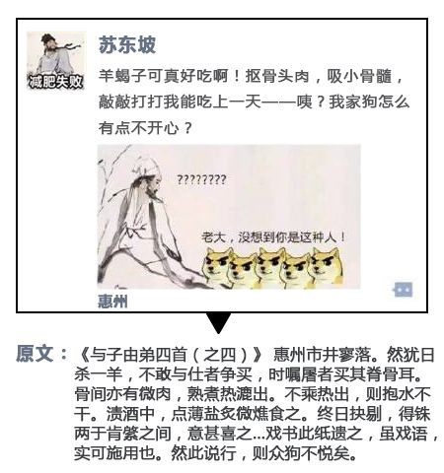
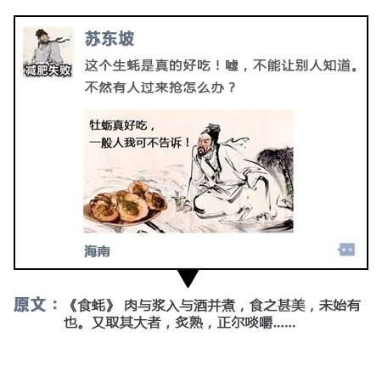

Slide 8
比起中国的其他诗人，苏轼更具有丰富感、变化感和幽默感，智能优异，心灵却像天真的小孩。
——林语堂

Slide 9
不论人间风雨几何
心中自有山水之乐
苏
的失意和超然
轼

Slide 10
惠州一绝
罗浮山下四时春，卢橘杨梅次第新。
日啖荔枝三百颗，不辞长作岭南人。
定风波
莫听穿林打叶声，何妨吟啸且徐行。竹杖芒鞋轻胜马，谁怕？一蓑烟雨任平生。
料峭春风吹酒醒，微冷，山头斜照却相迎。回首向来萧瑟处，归去，也无风雨也无晴。
自题金山画像
心似已灰之木，身如不系之舟。
问汝平生功业，黄州惠州儋州。
按照创作时间先后排序
初到黄州
自笑平生为口忙，老来事业转荒唐。
长江绕郭知鱼美，好竹连山觉笋香。
逐客不妨员外置，诗人例作水曹郎。
只惭无补丝毫事，尚费官家压酒囊。
六月二十日夜渡海
参横斗转欲三更，苦雨终风也解晴。
云散月明谁点缀？天容海色本澄清。
空余鲁叟乘桴意，粗识轩辕奏乐声。
九死南荒吾不恨，兹游奇绝冠平生。

Slide 11
自题金山画像
心似已灰之木，
身如不系之舟。
问汝平生功业，
黄州惠州儋州。
这三个地方于诗人而言，有怎样的意义？

Slide 12


流放之旅
突围号

Slide 13
第一站
黄 州

Slide 14
初到黄州
自笑平生为口忙，老来事业转荒唐。
长江绕郭知鱼美，好竹连山觉笋香。
逐客不妨员外置，诗人例作水曹郎。
只惭无补丝毫事，尚费官家压酒囊。
思考：初到黄州时，诗人心情如何？
提示：①勾画诗中的关键句；②根据关键句用一些词语或者句子概括苏轼初到黄州的心情。

Slide 15
这首诗抒发了诗人怎样的情感？请结合诗句分析。
1.多重情感：①情感概括。翻译分析；②情感概括。翻译分析；③情感概括。翻译分析。
2.单一情感：这首诗通过写...表达了...。翻译分析总结。

Slide 16
这首诗抒发了诗人怎样的情感？请结合诗句分析。
答：①乐观自得。看见长江想到美味的鱼，看到满山的竹子想到鲜美的笋，一个“美”，一个“香”，表达了诗人被贬黄州后的乐观自足；②同时也委婉地表达了被贬黄州的不满和讽刺。全诗以“荒唐”二字开篇，又以“不妨”“例作”自嘲，表达对朝中权贵的讽刺。

Slide 17
定风波
莫听穿林打叶声，何妨吟啸且徐行。竹杖芒鞋轻胜马，谁怕？一蓑烟雨任平生。
料峭春风吹酒醒，微冷，山头斜照却相迎。回首向来萧瑟处，归去，也无风雨也无晴。
思考：三年之后，诗人心境如何？
提示：①勾画诗中的关键句；②根据关键句用一些词语或者句子概括苏轼初到黄州的心情。

Slide 18
这首诗抒发了诗人怎样的情感？请结合诗句分析。
1.多重情感：①情感概括。翻译分析；②情感概括。翻译分析。
2.单一情感：这首诗通过写...表达了...。翻译分析总结。

Slide 19
这首诗抒发了诗人怎样的情感？请结合诗句具体分析。
这首诗通过写诗人雨中徐行吟啸，表达了诗人被贬黄州后心境的超然洒脱。不要听雨点敲打树叶的声音，为什么不唱着歌缓步慢行，享受着雨中的乐趣呢？一句“也无风雨也无晴”更是道出了人生的大智慧，表现出诗人超然物外的心境。

Slide 20
超然物外
也无风雨也无晴

Slide 21
我们学习古典文学，要注意从前人的生活经验中获得启示。今后遇到挫折的时候，无论是学习中的困难、生活中的挫折，还是情感中的不顺，就应该想到苏轼的“也无风雨也无晴”，归于原点，一切都会归于平静，而后重新起航。

Slide 22
南京师范大学王兆鹏老师将苏轼的快乐法则概括为一个公式，叫“譬如当初”。你能理解这个公式吗？试举例子说一下。
乌台诗案，被贬黄州，他会想：譬如当初......

Slide 23
第二站第三站
惠 州
儋 州

Slide 24
岭南天气卑湿，地气蒸 ，而海南尤甚。夏秋之夜，物无不腐败者。人非金石，其何能久？
——《书海南风土》
“瘴气之毒”

Slide 25
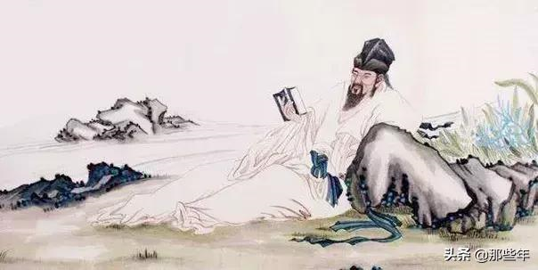
莫慌！

Slide 26
惠州一绝
罗浮山下四时春，
卢橘杨梅次第新。
日啖荔枝三百颗，
不辞长作岭南人。
譬如当初
赏春
品果

Slide 27
譬如当初
我本澹耳氏，
寄生西蜀州。

Slide 28
六月二十日夜渡海
参横斗转欲三更，苦雨终风也解晴。
云散月明谁点缀？天容海色本澄清。
空余鲁叟乘桴意，粗识轩辕奏乐声。
九死南荒吾不恨，兹游奇绝冠平生。
思考：离开之时，苏轼是如何总结自己在海南的生活的？

Slide 29
此心安处是吾乡

Slide 30
问汝平生功业，
黄州惠州儋州。

Slide 31
黄州、惠州和儋州是苏轼的失意之地，让他深感人生如梦，但他并未因此而否定人生，反而从孤寂中提取生命的能量，实现了从乐观向超然的精神转变，将被流放的一生走成了一幅别样的人生地图，绘出了中国文化的精神高度。

Slide 32
苏轼为什么可以拥有超然物外的快乐心境？

Slide 33
天性乐观
智慧有趣
心态调节
热爱生活

Slide 34
黄州
二十余年的
颠沛流离
惠州
诗意的人间烟火
可爱可敬的
苏东坡
儋州

Slide 35
你有什么收获？
实现困境中的超脱
突围号
拥有快乐自足的一生

Slide 36
课后阅读余秋雨先生的《苏东坡突围》，深入理解黄州对苏轼的文学创作及中国文学史的特殊意义。

Slide 37

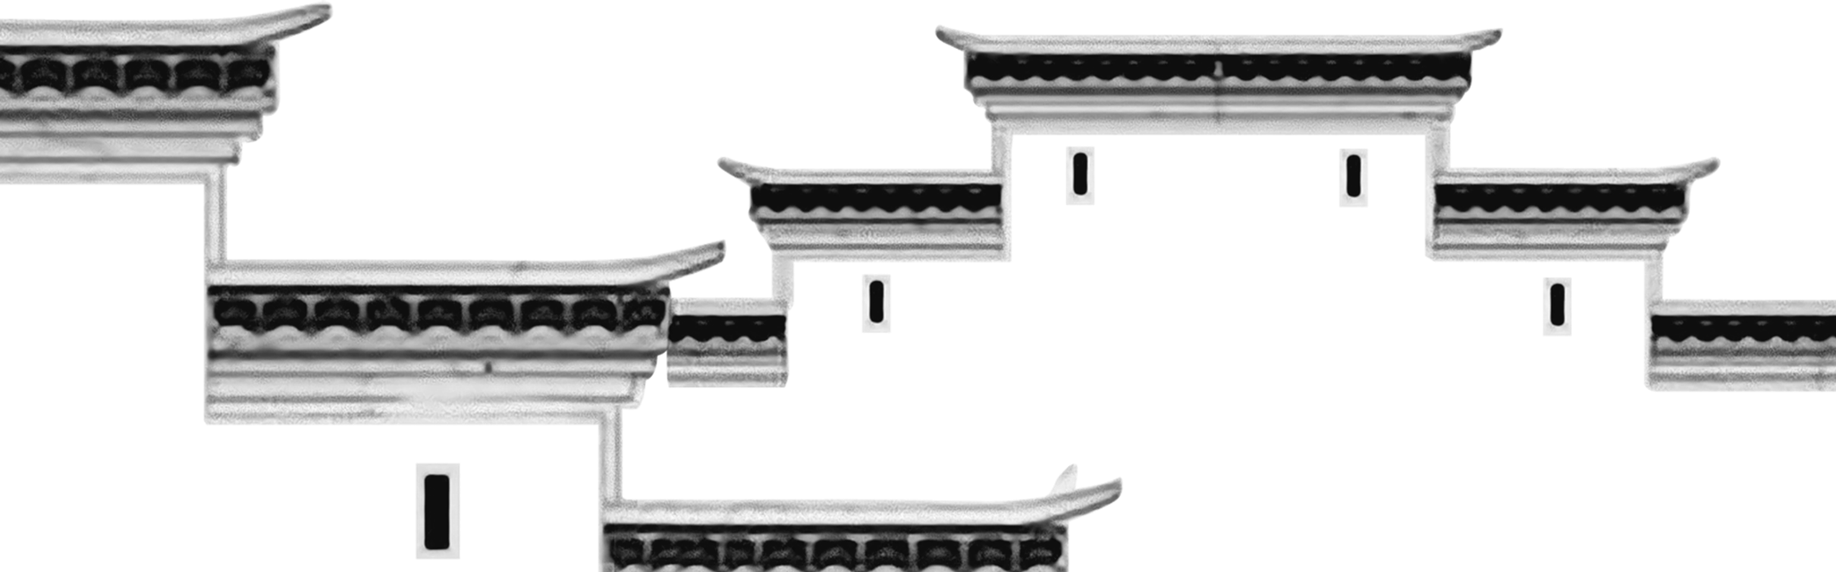

感谢聆听！

